Slide 1
TE FORM
Created by Inge Foley

Slide 2
What is the ‘TE’ form?
The ‘te’ form has a variety of meanings and uses in Japanese including:
asking for things (please) ~てください
linking sentences (and)
showing the order of things (first, and then)
present progressive tense (~ing)

Slide 3
3 verb groups
There are 3 types of Japanese verbs:
Ichidan 一だん verbs (simple verbs)
Godan 五だん verbs (complex verbs)
Irregular verbs

Slide 4
ICHIDAN いちだん
Ｓｉｍｐｌｅ ｖｅｒｂｓ
‘e’ sound before the ます
‘one hiragana’ before the ます

Slide 5
Ichidan 一だん verbs (Simple verbs)
Verbs which belong to the Ichidan group have an ‘e’ sound before ます
w | r | y | m | p | b | h | n | d | t | z | s | g | k | a
わ | ら | や | ま | ぱ | ば | は | な | だ | た | ざ | さ | が | か | あ
 | り |  | み | ぴ | び | ひ | に | ぢ | ち | じ | し | ぎ | き | い
を | る | ゆ | む | ぷ | ぶ | ふ | ぬ | づ | つ | ず | す | ぐ | く | う
 | れ |  | め | ぺ | べ | へ | ね | で | て | ぜ | せ | げ | け | え
ん | ろ | よ | も | ぱ | ぼ | ほ | の | ど | と | ぞ | そ | ご | こ | お
‘e’ sound before ます
Change verbs with an ‘e’ sound before the ます into the ‘Te Form’ by
dropping the ます and adding て.

Slide 6
Examples (Ichidan):
w | r | y | m | p | b | h | n | d | t | z | s | g | k | a
わ | ら | や | ま | ぱ | ば | は | な | だ | た | ざ | さ | が | か | あ
 | り |  | み | ぴ | び | ひ | に | ぢ | ち | じ | し | ぎ | き | い
を | る | ゆ | む | ぷ | ぶ | ふ | ぬ | づ | つ | ず | す | ぐ | く | う
 | れ |  | め | ぺ | べ | へ | ね | で | て | ぜ | せ | げ | け | え
ん | ろ | よ | も | ぱ | ぼ | ほ | の | ど | と | ぞ | そ | ご | こ | お
おしえます (to teach)
おしえて

Slide 7
Examples (Ichidan):
w | r | y | m | p | b | h | n | d | t | z | s | g | k | a
わ | ら | や | ま | ぱ | ば | は | な | だ | た | ざ | さ | が | か | あ
 | り |  | み | ぴ | び | ひ | に | ぢ | ち | じ | し | ぎ | き | い
を | る | ゆ | む | ぷ | ぶ | ふ | ぬ | づ | つ | ず | す | ぐ | く | う
 | れ |  | め | ぺ | べ | へ | ね | で | て | ぜ | せ | げ | け | え
ん | ろ | よ | も | ぱ | ぼ | ほ | の | ど | と | ぞ | そ | ご | こ | お
あけます (to open)
あけて

Slide 8
Examples (Ichidan):
w | r | y | m | p | b | h | n | d | t | z | s | g | k | a
わ | ら | や | ま | ぱ | ば | は | な | だ | た | ざ | さ | が | か | あ
 | り |  | み | ぴ | び | ひ | に | ぢ | ち | じ | し | ぎ | き | い
を | る | ゆ | む | ぷ | ぶ | ふ | ぬ | づ | つ | ず | す | ぐ | く | う
 | れ |  | め | ぺ | べ | へ | ね | で | て | ぜ | せ | げ | け | え
ん | ろ | よ | も | ぱ | ぼ | ほ | の | ど | と | ぞ | そ | ご | こ | お
たべます (to eat)
たべて

Slide 9
Ichidan 一だん verbs (Simple verbs)
Other verbs which belong to the Ichidan group have only one hiragana before ます
Change verbs with ‘one hiragana’ before the ます into the ‘Te Form’ by
dropping the ます and adding て.
Examples (Ichidan):
みます (to see)
でます (to leave)
ねます (to sleep)
きます (to wear)
みて
でて
ねて
きて

Slide 10
ＧＯＤＡＮ ごだん
Complex ｖｅｒｂｓ
‘i’ sound before the ます

Slide 11
Godan 五だん verbs (Complex verbs)
Verbs which belong to the Godan group have an ‘i’ sound before ます
w | r | y | m | p | b | h | n | d | t | z | s | g | k | a
わ | ら | や | ま | ぱ | ば | は | な | だ | た | ざ | さ | が | か | あ
 | り |  | み | ぴ | び | ひ | に | ぢ | ち | じ | し | ぎ | き | い
を | る | ゆ | む | ぷ | ぶ | ふ | ぬ | づ | つ | ず | す | ぐ | く | う
 | れ |  | め | ぺ | べ | へ | ね | で | て | ぜ | せ | げ | け | え
ん | ろ | よ | も | ぱ | ぼ | ほ | の | ど | と | ぞ | そ | ご | こ | お
‘i’ sound before ます

Slide 12
Godan ごだん verbs – rule summary
Change verbs with an ‘i’ sound before the ます into the ‘Te Form’ by
dropping the ‘i’ sound and the ます
then adding the correct て form ending (according to the rules below).
w | r | y | m | p | b | h | n | d | t | z | s | g | k | a
わ | ら | や | ま | ぱ | ば | は | な | だ | た | ざ | さ | が | か | あ
 | り |  | み | ぴ | び | ひ | に | ぢ | ち | じ | し | ぎ | き | い
を | る | ゆ | む | ぷ | ぶ | ふ | ぬ | づ | つ | ず | す | ぐ | く | う
 | れ |  | め | ぺ | べ | へ | ね | で | て | ぜ | せ | げ | け | え
ん | ろ | よ | も | ぱ | ぼ | ほ | の | ど | と | ぞ | そ | ご | こ | お
 | って |  | んで |  | んで |  | んで |  | って |  | して | いで | いて | って | ＴＥ ＦＯＲＭ
‘i’ sound before ます

Slide 13
Examples (Godan):
w | r | y | m | p | b | h | n | d | t | z | s | g | k | a
わ | ら | や | ま | ぱ | ば | は | な | だ | た | ざ | さ | が | か | あ
 | り |  | み | ぴ | び | ひ | に | ぢ | ち | じ | し | ぎ | き | い
を | る | ゆ | む | ぷ | ぶ | ふ | ぬ | づ | つ | ず | す | ぐ | く | う
 | れ |  | め | ぺ | べ | へ | ね | で | て | ぜ | せ | げ | け | え
ん | ろ | よ | も | ぱ | ぼ | ほ | の | ど | と | ぞ | そ | ご | こ | お
 | って |  | んで |  | んで |  | んで |  | って |  | して | いで | いて | って | ＴＥ ＦＯＲＭ
かいます (to buy)
かって

Slide 14
Examples (Godan):
w | r | y | m | p | b | h | n | d | t | z | s | g | k | a
わ | ら | や | ま | ぱ | ば | は | な | だ | た | ざ | さ | が | か | あ
 | り |  | み | ぴ | び | ひ | に | ぢ | ち | じ | し | ぎ | き | い
を | る | ゆ | む | ぷ | ぶ | ふ | ぬ | づ | つ | ず | す | ぐ | く | う
 | れ |  | め | ぺ | べ | へ | ね | で | て | ぜ | せ | げ | け | え
ん | ろ | よ | も | ぱ | ぼ | ほ | の | ど | と | ぞ | そ | ご | こ | お
 | って |  | んで |  | んで |  | んで |  | って |  | して | いで | いて | って | ＴＥ ＦＯＲＭ
かきます (to write)
かいて

Slide 15
Examples (Godan):
w | r | y | m | p | b | h | n | d | t | z | s | g | k | a
わ | ら | や | ま | ぱ | ば | は | な | だ | た | ざ | さ | が | か | あ
 | り |  | み | ぴ | び | ひ | に | ぢ | ち | じ | し | ぎ | き | い
を | る | ゆ | む | ぷ | ぶ | ふ | ぬ | づ | つ | ず | す | ぐ | く | う
 | れ |  | め | ぺ | べ | へ | ね | で | て | ぜ | せ | げ | け | え
ん | ろ | よ | も | ぱ | ぼ | ほ | の | ど | と | ぞ | そ | ご | こ | お
 | って |  | んで |  | んで |  | んで |  | って |  | して | いで | いて | って | ＴＥ ＦＯＲＭ
およぎます (to swim)
およいで

Slide 16
Examples (Godan):
w | r | y | m | p | b | h | n | d | t | z | s | g | k | a
わ | ら | や | ま | ぱ | ば | は | な | だ | た | ざ | さ | が | か | あ
 | り |  | み | ぴ | び | ひ | に | ぢ | ち | じ | し | ぎ | き | い
を | る | ゆ | む | ぷ | ぶ | ふ | ぬ | づ | つ | ず | す | ぐ | く | う
 | れ |  | め | ぺ | べ | へ | ね | で | て | ぜ | せ | げ | け | え
ん | ろ | よ | も | ぱ | ぼ | ほ | の | ど | と | ぞ | そ | ご | こ | お
 | って |  | んで |  | んで |  | んで |  | って |  | して | いで | いて | って | ＴＥ ＦＯＲＭ
はなします (to speak)
はなして

Slide 17
Examples (Godan):
w | r | y | m | p | b | h | n | d | t | z | s | g | k | a
わ | ら | や | ま | ぱ | ば | は | な | だ | た | ざ | さ | が | か | あ
 | り |  | み | ぴ | び | ひ | に | ぢ | ち | じ | し | ぎ | き | い
を | る | ゆ | む | ぷ | ぶ | ふ | ぬ | づ | つ | ず | す | ぐ | く | う
 | れ |  | め | ぺ | べ | へ | ね | で | て | ぜ | せ | げ | け | え
ん | ろ | よ | も | ぱ | ぼ | ほ | の | ど | と | ぞ | そ | ご | こ | お
 | って |  | んで |  | んで |  | んで |  | って |  | して | いで | いて | って | ＴＥ ＦＯＲＭ
もちます (to carry)
もって

Slide 18
Examples (Godan):
w | r | y | m | p | b | h | n | d | t | z | s | g | k | a
わ | ら | や | ま | ぱ | ば | は | な | だ | た | ざ | さ | が | か | あ
 | り |  | み | ぴ | び | ひ | に | ぢ | ち | じ | し | ぎ | き | い
を | る | ゆ | む | ぷ | ぶ | ふ | ぬ | づ | つ | ず | す | ぐ | く | う
 | れ |  | め | ぺ | べ | へ | ね | で | て | ぜ | せ | げ | け | え
ん | ろ | よ | も | ぱ | ぼ | ほ | の | ど | と | ぞ | そ | ご | こ | お
 | って |  | んで |  | んで |  | んで |  | って |  | して | いで | いて | って | ＴＥ ＦＯＲＭ
しにます (to die)
しんで

Slide 19
Examples (Godan):
w | r | y | m | p | b | h | n | d | t | z | s | g | k | a
わ | ら | や | ま | ぱ | ば | は | な | だ | た | ざ | さ | が | か | あ
 | り |  | み | ぴ | び | ひ | に | ぢ | ち | じ | し | ぎ | き | い
を | る | ゆ | む | ぷ | ぶ | ふ | ぬ | づ | つ | ず | す | ぐ | く | う
 | れ |  | め | ぺ | べ | へ | ね | で | て | ぜ | せ | げ | け | え
ん | ろ | よ | も | ぱ | ぼ | ほ | の | ど | と | ぞ | そ | ご | こ | お
 | って |  | んで |  | んで |  | んで |  | って |  | して | いで | いて | って | ＴＥ ＦＯＲＭ
あそびます (to play)
あそんで

Slide 20
Examples (Godan):
w | r | y | m | p | b | h | n | d | t | z | s | g | k | a
わ | ら | や | ま | ぱ | ば | は | な | だ | た | ざ | さ | が | か | あ
 | り |  | み | ぴ | び | ひ | に | ぢ | ち | じ | し | ぎ | き | い
を | る | ゆ | む | ぷ | ぶ | ふ | ぬ | づ | つ | ず | す | ぐ | く | う
 | れ |  | め | ぺ | べ | へ | ね | で | て | ぜ | せ | げ | け | え
ん | ろ | よ | も | ぱ | ぼ | ほ | の | ど | と | ぞ | そ | ご | こ | お
 | って |  | んで |  | んで |  | んで |  | って |  | して | いで | いて | って | ＴＥ ＦＯＲＭ
よみます (to read)
よんで

Slide 21
Examples (Godan):
w | r | y | m | p | b | h | n | d | t | z | s | g | k | a
わ | ら | や | ま | ぱ | ば | は | な | だ | た | ざ | さ | が | か | あ
 | り |  | み | ぴ | び | ひ | に | ぢ | ち | じ | し | ぎ | き | い
を | る | ゆ | む | ぷ | ぶ | ふ | ぬ | づ | つ | ず | す | ぐ | く | う
 | れ |  | め | ぺ | べ | へ | ね | で | て | ぜ | せ | げ | け | え
ん | ろ | よ | も | ぱ | ぼ | ほ | の | ど | と | ぞ | そ | ご | こ | お
 | って |  | んで |  | んで |  | んで |  | って |  | して | いで | いて | って | ＴＥ ＦＯＲＭ
かえります (to return)
かえって

Slide 22
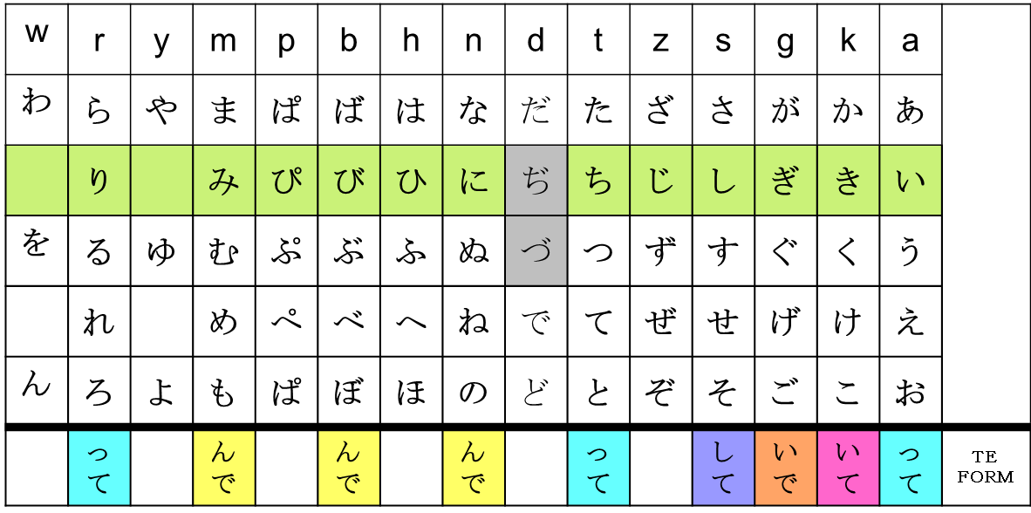
Godan verb rules and rhymes
Some rhymes to help you:
Chili is hottest ち、り、い change to って
Kids like vegemite き change to いて
Gibbs is a tour guide ぎ change to いで
Ship owners are shifty し change to して
Mini bikes have rounded wheels み、に or び change to んで

Slide 23
IRREGULAR
します
きます
いきます
and some exceptions

Slide 24
Irregular verbs and exceptions
Verbs which belong to the Irregular group don’t follow the rules for Ichidan or Godan. (Learn them as exceptions.)
します (to do) して
きます (to come) きて
いきます (to go) いって
おきます (to get up) おきて
できます (can do) できて

Slide 25
Te Form Rule Summary

Slide 26
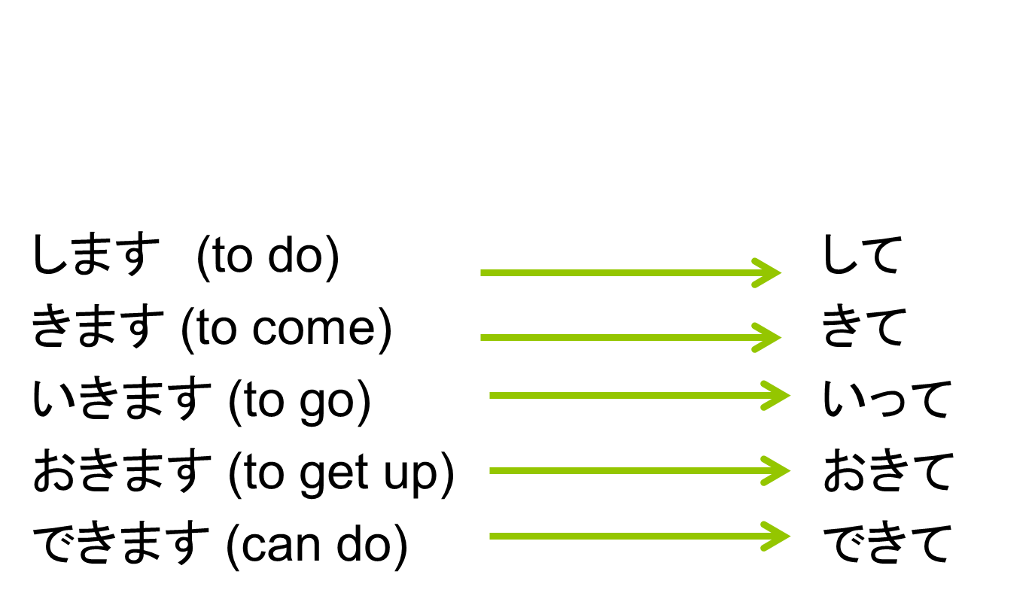
Te form rule summary
Ichidan verbs
‘e’ sound before the ます or ‘one hiragana’ before the ます
drop the ます and add て.
Godan verbs
‘i’ sound before the ます
drop the ‘i’ sound and the ます
add the correct て form ending according to the rules
り |  | み | ぴ | び | ひ | に | ぢ | ち | じ | し | ぎ | き | い
って |  | んで |  | んで |  | んで |  | って |  | して | いで | いて | って | ＴＥ ＦＯＲＭ
Irregular and exception verbs

Slide 27
PraCTise

Slide 28
Are these Ichidan, Godan or Irregular? How do you know?
たべます | eat
はなします | speak
のります | ride
します | do
おぼえます | remember
ききます | listen
まがります | turn
みます | see
わかります | understand
おきます | wake up

Slide 29
Were you right?
たべます | eat | Ichidan (e sound before masu)
はなします | speak | Godan (i sound before masu)
のります | ride | Godan (i sound before masu)
します | do | Irregular
おぼえます | remember | Ichidan (e sound before masu)
ききます | listen | Godan (i sound before masu)
まがります | turn | Godan (i sound before masu)
みます | see | Ichidan (one hiragana before masu)
わかります | understand | Godan (i sound before masu)
おきます | wake up | Irregular

Slide 30
Select the correct Te form of each verb
Verb |  | Choice 1 | Choice 2
あけます | open | あけて | あけって
あらいます | wash | あらって | あらいて
あるきます | walk | あるきて | あるいて
できます | can do | できて | でいて
でます | leave | でて | でって
でんわをします | phone | でんわをして | でんわをしいて
はいります | enter | はいりて | はいって
いきます | go | いて | いって
います | exist (living things) | いて | いって
かぶります | wear (on head) | かぶって | かぶりて
かぜをひきます | catch a cold | かぜをひきて | かぜをひいて
きます | come | きて | きいて
きます | wear (over head) | きて | きいて

Slide 31
Were you right?
Verb |  | Choice 1 | Choice 2
あけます | open | あけて | あけって
あらいます | wash | あらって | あらいて
あるきます | walk | あるきて | あるいて
できます | can do | できて | でいて
でます | leave | でて | でって
でんわをします | phone | でんわをして | でんわをしいて
はいります | enter | はいりて | はいって
いきます | go | いて | いって
います | exist (living things) | いて | いって
かぶります | wear (on head) | かぶって | かぶりて
かぜをひきます | catch a cold | かぜをひきて | かぜをひいて
きます | come | きて | きいて
きます | wear (over head) | きて | きいて

Slide 32
Change these verbs into the Te Form
たべます | eat
はなします | speak
のります | ride
します | do
おぼえます | remember
ききます | listen
まがります | turn
みます | see
わかります | understand
おきます | wake up

Slide 33
Were you right?
たべます | eat | Ichidan | たべて
はなします | speak | Godan | はなして
のります | ride | Godan | のって
します | do | Ichidan | して
おぼえます | remember | Ichidan | おぼえて
ききます | listen | Godan | きいて
まがります | turn | Godan | まがって
みます | see | Ichidan | みて
わかります | understand | Godan | わかって
おきます | wake up | Irregular | おきて

Slide 34
PRACTICAL APPLICATIONS

Slide 35
Please (Te form + ください）
To say ‘please’ in Japanese change the verb to the te form and add ください。
Example:
すわります (to sit) すわって ください。(Please sit.)
How can you say these in Japanese?
Please eat.
Please call me.
Please drink this juice.
Please buy the red car.
Please bring a towel.
Please turn right at the next corner.
Please show me your book.
Please wear my blue hat.
These verbs may help you.
たべます(to eat)
でんわします (to call)
のみます (to drink)
かいます (to buy)
もってきます (to bring)
まがります (to turn)
みせます(to show)
かぶります(to wear on head)

Slide 36
Did you answer correctly?
How can you say these in Japanese?
Please eat. たべて ください。
Please call me. でんわして ください。
Please drink this juice. ジュースを のんで ください。
Please buy the red car. あかい くるまを かって ください。
Please bring a towel. タオルを もって きて ください。
Please turn right at the next corner. つぎの かどを みぎに まがって ください。
Please show me your book. ほんを みせて ください。
Please wear my blue hat. わたしの あおい ぼうしを かぶって ください

Slide 37
Linking sentences ‘and’
Two sentences can be combined in Japanese to mean ‘and’
by changing the verb in the first sentence into the te form.
Example:
ひまなとき、ほんを よみます。 ＣＤを ききます。
In my free time I read books. I listen to CDs.
ひまなとき、ほんを よんで、ＣＤを ききます。
In my free time I read books, and I listen to CDs.

Slide 38
Linking sentences ‘and’
How can you say these in Japanese, using ‘and’ to join the two sentences.
For lunch I eat sandwiches. I drink juice.
Tomorrow I will go to the movies. I will go shopping.
Yesterday, I played tennis. I went to my friends house.
I took a towel and swimmers to the beach. I went for a swim.
I will wear a jumper. I will wear jeans.
These verbs may help you.
たべます(to eat)
のみます (to drink)
いきます(to go)
かいものをします(shopping)
もっていきます(take)
きます(wear - over head)
はきます(wear – pull up)

Slide 39
Did you answer correctly?
How can you say these in Japanese, using ‘and’ to join the two sentences.
For lunch I eat sandwiches. I drink juice.
ひろごはんに サンドイッチを たべて、ジュースを のみます。
2. Tomorrow I will go to the movies. I will go shopping.
あした、えいがかんに いって、かいものを します。
3. Yesterday, I played tennis. I went to my friends house.
きのう、 テニスを して、 ともだちの うちに いきました。
4. I took a towel and swimmers to the beach. I went for a swim.
うみに、タオルと みずぎを もっていって、およぎました。
5. I will wear a jumper. I will wear jeans.
セーターを きて、ジーンズを はきます。

Slide 40
Showing order ‘and then…’
Two sentences can be combined in Japanese to mean ‘and then’
by changing the verb in the first sentence into the te form.
Example:
こうえんに 行きました。 テニスを しました。
I went to the park. I played tennis.
こうえんに 行って、 テニスを しました。
I went to the park, and then I played tennis.

Slide 41
Showing order ‘and then…’
How can you say these in Japanese, using ‘and then’ to show the
order in which things were done?
I will go to a temple, and then I will meet my friend.
I will eat lunch, and then go to the beach.
I went home, and then I studied.
I left school, and then I went to the library.
Go straight, and then turn right.
These verbs may help you.
いきます (to go)
あいます (to meet)
たべます (to eat)
べんきょうします (to study)
でます (to leave)
まがります (to turn)

Slide 42
Did you answer correctly?
How can you say these in Japanese, using ‘and then’ to show the
order in which things were done?
1. I will go to a temple, and then I will meet my friend.
おてらに いって、 ともだちに あいます。
2. I will eat lunch, and then go to the beach.
ひるごはんを たべて、 うみに いきます。
3. I went home, and then I studied.
うちに かえって、 べんきょうしました。
4. I left school, and then I went to the library.
がっこうを でて、 としょかんに いきました。
5. Go straight, and then turn right.
まっすぐ いって、 みぎに まがります。

Slide 43
Present progressive tense (~ing)
To say ‘~ing’ in Japanese change the verb to the te form and add います。
Example:
たべます (to eat) たべて います (eating)
How can you say these in Japanese?
I am studying Japanese.
I am waiting.
I am reading a book.
I am wearing a red hat.
I am wearing blue pants.
Mariko is crying.
I am working at MacDonalds.
These verbs may help you.
べんきょうします(to study)
まちます (to wait)
よみます (to read)
かぶります(to wear on head)
はきます(to wear – pull up)
なきます(to cry)
はたらきます(to work)

Slide 44
Did you answer correctly?
How can you say these in Japanese?
I am studying Japanese. にほんごを べんきょうしています。
I am waiting. まっています。
I am reading a book. ほんを よんでいます。
I am wearing a red hat. あかい ぼうしを かぶっています。
I am wearing blue pants. あおい パンツを はいています。
Mariko is crying. まりこさんは ないています。
I am working at MacDonalds. マックで はたらいています。

Slide 45
Variety of sentences using te form
How can you say these in Japanese?
Please write the kanji.
My hobbies are playing tennis and reading books.
I went to the bookshop and bought a book.
She is eating sushi.
Please listen to the teacher.
Yuuki is wearing a black shirt and a white tie.
Please bring a pen to class.
I went to Sydney and went shopping.
Kimiko is reading a Japanese book.
I am talking to a friend.

Slide 46
Did you answer correctly?
Please write the kanji.
かんじを かいて ください。
My hobbies are playing tennis and reading books.
しゅみは テニスを して、ほんを よみます。
I went to the bookshop and bought a book.
ほんやに いって、ほんを かいました。
4. She is eating sushi.
すしを たべています。
5. Please listen to the teacher.
せんせいに きいて ください。
Yuuki is wearing a black shirt and a white tie.
ゆうきさんは くろい シャツを きて、しろい ネクタイを しています。
7. Please bring a pen to class.
クラスに ペンを もってきて ください。
I went to Sydney and went shopping.
シドニーに いって、 かいものを しました。
Kimiko is reading a Japanese book.
きみこさんは にほんごの ほんを よんでいます。
10. I am talking to a friend.
ともだちに はなしています。

Slide 47
Variety of sentences using te form
How can you say these in English?
日本に いって、おてら みました。
パーティーで みどりの シャツを きて、あおい ジーンズを はきました。
つぎの かどを みぎに まがって、まっすぐ いってください。
ノートと ペンを もってきて ください。
こうえんで ひろごはんを たべて、ラグビーを しました。
えいがを みています。
いま、でんしゃに のっています。
あした、がっこうを やすんで、いしゃ に いきます。
うみで、およいで、クリケットを します。
ともだちと はなしています。

Slide 48
Did you answer correctly?
日本に いって、おてら みました。
I went to Japan and saw a temple.
2. パーティーで みどりの シャツを きて、あおい ジーンズを はきました。
I wore a green shirt and blue jeans to the party.
3. つぎの かどを みぎに まがって、まっすぐ いってください。
Turn right at the next corner, and then go straight please.
4. ノートと ペンを もってきて ください。
Please bring a notebook and a pen.
5. こうえんで ひろごはんを たべて、ラグビーを しました。
I ate lunch at the park, and then played rugby.
6. えいがを みています。
I am watching a movie.
7. いま、でんしゃに のっています。
I am riding on the train, now.
8. あした、がっこうを やすんで、いしゃ に いきます。
Tomorrow, I will not go to school, and I will go to the doctor.
9. うみで、およいで、クリケットを します。
At the beach, I will swim and play cricket.
10. ともだちと はなしています。
I am talking with my friends.

